Slide 1


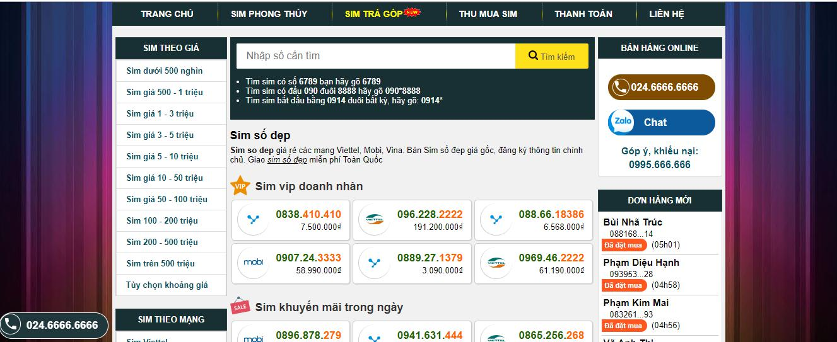
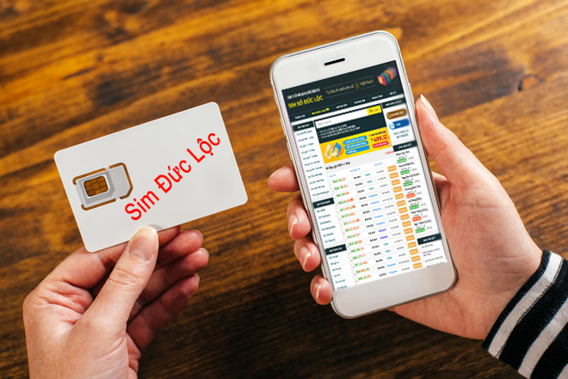
ĐỒ ÁN TỔNG HỢP
WEBSITE VÀ APP KINH DOANH SIM SỐ
Giảng viên phụ trách
& Hướng dẫn
NGUYỄN MẠNH HÙNG
NGUYỄN TRẦN XUÂN LỘC
PHẠM MINH ĐỨC
Sinh viên thực hiện
1

Slide 2
NỘI DUNG THUYẾT TRÌNH
Giới thiệu đề tài và công nghệ sử dụng
01
05
Demo các chức năng
Các sơ đồ phân tích hệ thống
02
04
Các chức năng đã cài đặt
03
Cơ sơ dữ liệu
2

Slide 3
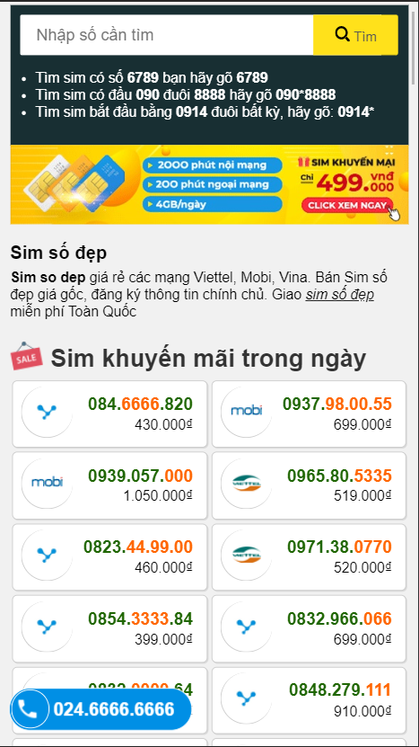

01
Giới thiệu đề tài
WEBSITE VÀ APP KINH DOANH SIM SỐ
3

Slide 4






01
Công nghệ sử dụng
Một số công nghệ sử dụng vào website và app
4

Slide 5
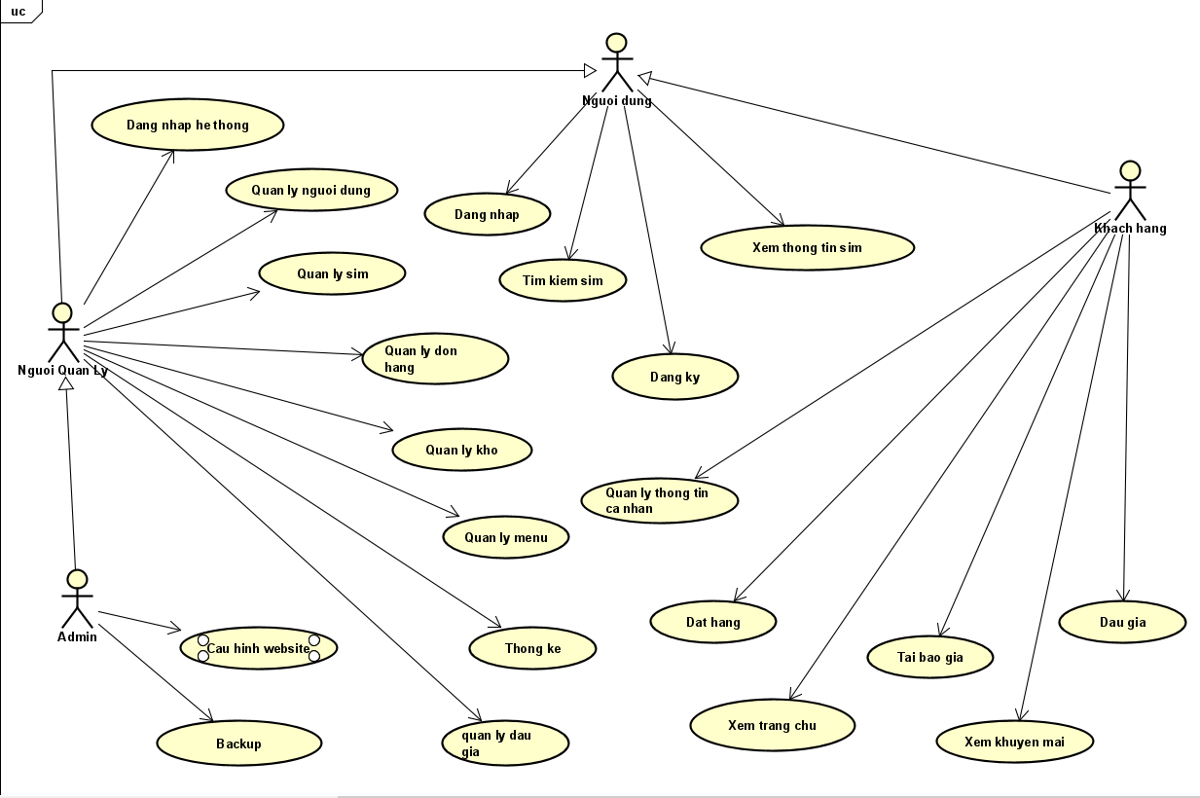
02
Các sơ đồ phân tích hệ thống
2.1 Sơ đồ usecase tổng quát
5

Slide 6
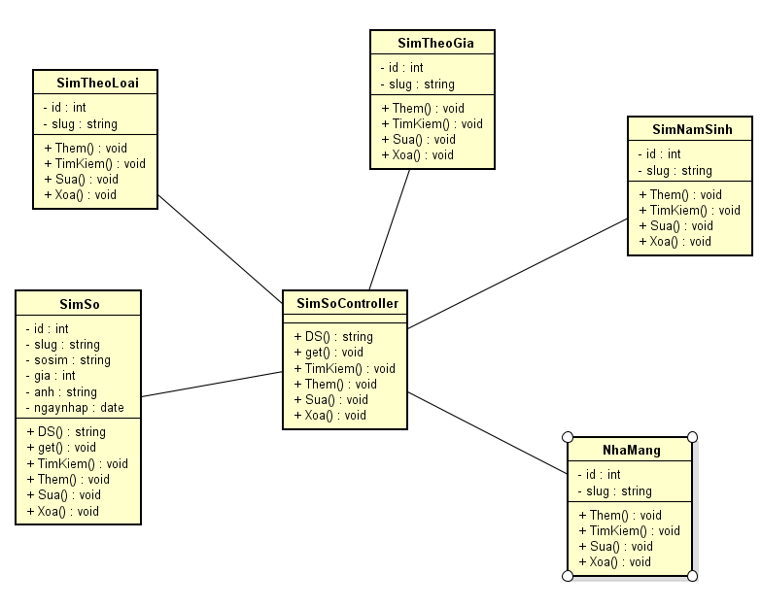
02
Các sơ đồ phân tích hệ thống
2.2 Sơ đồ class diagram
6

Slide 7
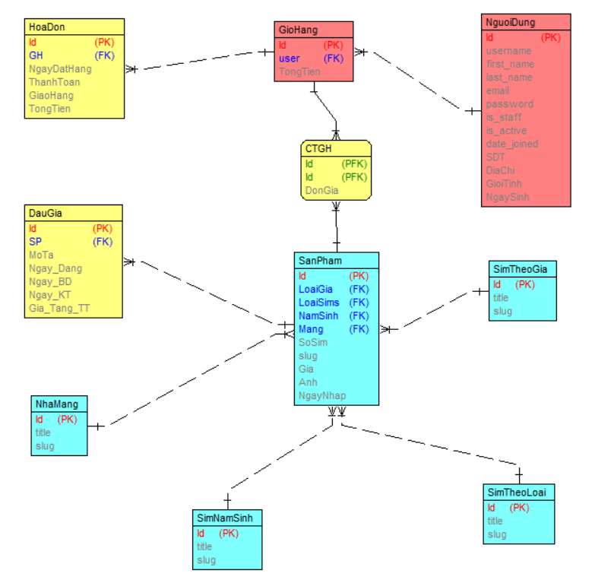
03
Cơ sở dữ liệu
7

Slide 8
04
Các chức năng đã cài đặt
Các chức năng của khách hàng
Đăng ký
Đăng nhập
Thông tin tài khoản
Trang chủ
Xem thông tin sim
Giỏ hàng
Thanh toán
Tìm kiếm
Tin tức
Đấu giá
Sim phong thủy
Sim theo loại
8

Slide 9
04
Các chức năng đã cài đặt
Các chức năng của admin
Quản lý người dùng
Quản lý sản phẩm
Quản lý giỏ hàng
Quản lý hóa đơn
Quản lý tin tức
Quản lý đấu giá
Quản lý phong thủy
Cấu hình SEO, website
Backup dữ liệu website
9

Slide 10

05
Demo các chức năng
10

Slide 11

Cảm ơn quý thầy cố và các bạn đã lắng nghe!!!
25
11

